Slide 1


Iniciativa
Minha Casa, Minha Vida
Cidades

Slide 2



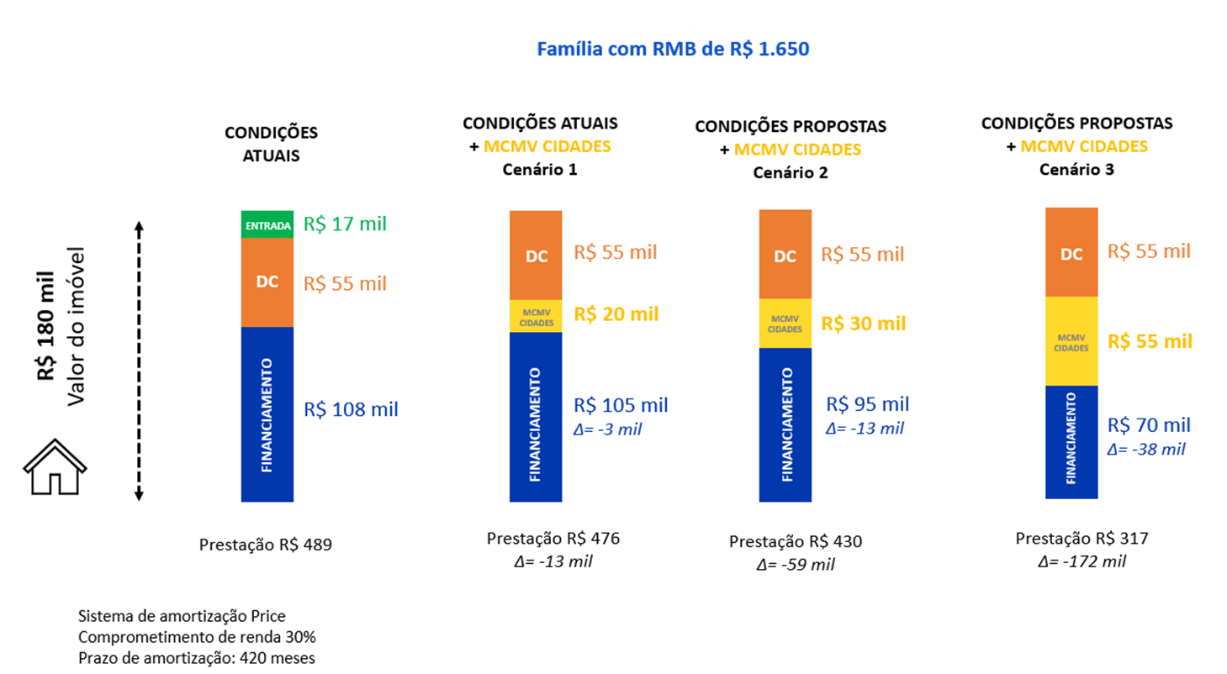

Minha Casa, Minha Vida Cidades
  PARTICIPANTES:
  Gestor da Iniciativa: Ministério das Cidades (MCID)
  Gestor Operacional (GO): Caixa Econômica Federal (CAIXA)
  Agentes Financeiros (AF)
  Ente Público subnacional
  Famílias beneficiárias
  OBJETIVO: Facilitar o acesso das famílias de baixa renda ao financiamento habitacional
  COMO: participação dos entes públicos nas operações de financiamento com recursos do FGTS para reduzir ou zerar o valor de entrada ou reduzir as prestações mensais dos financiamentos habitacionais para famílias de baixa renda, no âmbito do Programa Minha Casa Minha Vida.
    LIMITES DOS APORTES FINANCEIROS:
    Valores fixos definidos pelo Ente Público:
  MODALIDADES:
  MCMV Cidades – Emendas
  Aporte financeiro
  Fonte: Orçamento Geral da União (OGU)
  Ação orçamentária: 00CW
  MCMV – Contrapartidas
  Aporte financeiro
  Fonte: Orçamento do Ente Público Subnacional
  Contrato de prestação e serviços – CAIXA
  MCMV – Terrenos
  Doação de terrenos pelo Ente Público Subnacional para produção de empreendimento habitacional
Faixa | Renda mensal bruta familiar | Limite
Faixa 1 | até R$ 2.640,00 | até R$ 55 mil
Faixa 2 | entre R$ 2.640,01 e R$ 4.400,00 | até R$ 35 mil
Faixa 3 | entre R$ 4.400,01 e R$ 8.000,00 | até R$ 20 mil
O benefício será complementar aos descontos concedidos pelo FGTS para famílias com renda até R$ 4.400,00.
EXEMPLO:
    PÚBLICO-ALVO: famílias com renda mensal bruta de até R$ 8.000,00
    Em todas as modalidades do MCMV Cidades, a indicação dos beneficiários deverá ser feita pelo ente público
    Priorização:
    famílias com renda até R$ 2.640,00 (faixa 1)
    famílias com renda entre R$ 2.640,01 e R$ 4.400,00 (faixa 2)
    Importante:
    A concretização do financiamento habitacional está condicionado à aprovação das famílias indicadas pelo ente público no processo de análise de risco de crédito efetuado pela instituição financeira.

Slide 3


Modalidade 1
MCMV CIDADES – EMENDAS
  Contrapartida financeira, com recursos do Orçamento Geral da União (OGU), alocados por meio de emenda parlamentar.
  Imóveis/Empreendimentos:
  localizados no município a que se destina o recurso da emenda
  empreendimentos indicados pelo ente público
  Beneficiários
  renda até R$ 8.000,00
  indicados pelo ente público (priorização faixas 1 e 2)
  sujeitos à análise de crédito da instituição financeira
Modalidade 2
MCMV CIDADES – TERRENOS
  Doação de terreno de Ente Público subnacional
  Empreendimentos:
  produção de empreendimento habitacional por empresa selecionada pelo ente público, conforme legislação pertinente
  Beneficiários
  renda até R$ 8.000,00
  indicados pelo ente público (priorização faixas 1 e 2)
  sujeitos à análise de crédito da instituição financeira
COMO FUNCIONA:
CONGRESSO NACIONAL
aloca o recurso de emenda (RP7) na Ação Orçamentária 00CW
MINISTÉRIO DAS CIDADES
solicita ao Ente Público confirmação de anuência à iniciativa
repassa o recurso ao Gestor Operacional (GO)
ENTE PÚBLICO SUBNACIONAL (Município, Estado ou Distrito Federal)
define, por meio de legislação e regulamentação específica o valor a ser concedido por família (um valor por faixa de renda)
indica ao AF os empreendimentos beneficiados
indica ao AF as famílias a serem potencialmente contempladas
AGENTES FINANCEIROS
realizam a análise de crédito das famílias indicadas
contratam as operações
recebem o recurso repassado pelo GO na contratação da família
GESTOR OPERACIONAL – CAIXA ECONÔMICA FEDERAL
recebe dos AF os dados e informações referentes às operações beneficiadas
repassa aos AF os recursos aportados para a iniciativa
COMO FUNCIONA:
ENTE PÚBLICO SUBNACIONAL (Município, Estado ou Distrito Federal)
autoriza, por meio de legislação específica, a doação do terreno
realiza processo de seleção de empresa do setor da construção civil para produção do empreendimento habitacional, conforme legislação pertinente
acompanha a conclusão do empreendimento em conjunto com a empresa selecionada, responsável pela execução da obra
indica ao AF as famílias a serem potencialmente contempladas
AGENTES FINANCEIROS
realizam a análise de crédito dos beneficiários indicados
contratam as operações

Slide 4
Modalidade 3
MCMV CIDADES – CONTRAPARTIDAS
  Contrapartida financeira de Ente Público subnacional (estados, municípios e Distrito Federal)
  Imóveis/Empreendimentos:
  localizados no município proponente
  empreendimentos indicados pelo ente público
  Beneficiários
  renda até R$ 8.000,00
  indicados pelo ente público (priorização faixas 1 e 2)
  sujeitos à análise de crédito da instituição financeira
Modalidade 3
MCMV CIDADES – CONTRAPARTIDAS
  CONTRATO DE PRESTAÇÃO DE SERVIÇOS
x
A partir do contrato a ser celebrado entra a Caixa Econômica Federal e o Ministério das Cidades (Contrato Nacional), os Entes Públicos poderão firmar contratos de adesão à prestação do serviço ofertado pelo Gestor Operacional para a gestão dos recursos a serem concedidos por meio da iniciativa MCMV Cidades – Contrapartidas.
A CAIXA realizará a gestão e o repasse da contrapartida aportada pelo Ente Público ao Agente Financeiro que realizar as operações de financiamento habitacional com as famílias beneficiárias.
Adesão do Ente Público:
Contrato de Adesão a ser celebrado com o Gestor Operacional e com o Agente Financeiro.
Vantagens:
redução de custos para os Entes Públicos: participação do Ministério das Cidades com parte da remuneração do Gestor Operacional, padronização da iniciativa, ganho de escala
COMO FUNCIONA:
MINISTÉRIO DAS CIDADES
celebra contrato de prestação de serviços com a CAIXA, na qualidade de GO, para gestão de recursos financeiros aportados pelos entes públicos
ENTE PÚBLICO SUBNACIONAL (Município, Estado ou Distrito Federal)
celebra instrumento de adesão com o GO e AF
disponibiliza contrapartida financeira, conforme orientações do GO
indica ao AF os empreendimentos beneficiados e as famílias a serem potencialmente contempladas
GESTOR OPERACIONAL – CAIXA ECONÔMICA FEDERAL
celebra contrato de prestação de serviços com o MCID e AF
celebra instrumento de adesão com o Ente Público subnacional e AF
exerce a gestão dos recursos aportados conforme cláusulas contratuais
AGENTES FINANCEIROS
realizam a análise de crédito dos beneficiários indicados
contratam as operações
recebem o recurso repassado pelo GO na contratação da pessoa física

Slide 5



Minha Casa, Minha Vida Cidades
    DIVULGAÇÃO, PUBLICIDADE E IDENTIDADE VISUAL DA INICIATIVA
divulgação obrigatória e prioritária do MCMV Cidades e do FGTS, sendo permitido o uso ou associação a outros programas, ações ou marcas locais, de forma complementar.
é vedada a utilização de nomes, símbolos ou imagens que caracterizem promoção pessoal de autoridades ou servidores públicos nos atos de publicidades, programas, obras, serviços e campanhas dos órgãos públicos relacionados à iniciativa MCMV Cidades;
todas as ações de divulgação e publicidade devem seguir o Manual de Criação e Uso da Logomarca do Programa Minha Casa, Minha Vida.
  Na indicação das famílias potencialmente contempladas, em TODAS AS MODALIDADES, o Ente Público subnacional deverá:
observar e averiguar a comprovação de renda e de atendimento às priorizações previstas na Portaria MCID xxxx;
priorizar as famílias das Faixas 1 e 2, nessa ordem;
verificar e atestar que os beneficiários indicados cumprem os requisitos estabelecidos pelo art. 9º da Lei nº 14.620, de 13 de julho de 2023;
dar ampla publicidade aos critérios estabelecidos para a indicação das famílias, por meio de publicação no Diário Oficial local com afixação em meio físico ou virtual do órgão local;
adotar procedimento passível de auditoria na indicação das famílias potencialmente contempladas;
responder aos eventuais apontamentos relacionados ao processo de indicação das famílias beneficiárias perante os órgãos de fiscalização competentes; e
remeter a lista de famílias indicadas e os critérios estabelecidos ao Ministério Público competente na área do empreendimento, ao Poder Legislativo local e ao Conselho de Habitação local ou órgão equivalente.
IMPORTANTE:
  O recurso da contrapartida será complementar aos descontos concedidos pelo FGTS para famílias com renda até R$ 4.400,00, reduzindo ou zerando a entrada e/ou o valor a ser financiado.
  Os beneficiários indicados pelo Ente Público subnacional precisam ser aprovados na análise de risco de crédito do agente financeiro.
INFORMAÇÕES DETALHADAS
  https://www.gov.br/cidades/pt-br/acesso-a-informacao/acoes-e-programas/habitacao/programa-minha-casa-minha-vida
  Exemplo de lei específica municipal da fixação do valor a ser concedido por família
  Exemplo de lei específica municipal da doação de terrenos

